Slide 1
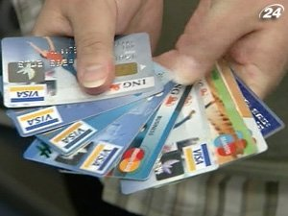
Пластиковые карты, как один из перспективных видов банковского продукта

Slide 2

Преимущества, связанные с использованием пластиковых карточек на российском рынке, очевидны. Это, в первую очередь, уменьшение риска потери денег, устранение риска традиционных форм хищений, льготы при получении услуг на предприятиях торговли и сервиса, уменьшение затрат при проведении финансовых операций. Очевидны преимущества, получаемые от использования пластиковых карточек предприятиями торговли и сервиса: уменьшение расходов на инкассацию, транспортировку и обналичивание средств, упрощение расчетов с покупателями.

Slide 3
Банковский продукт
– набор модифицированных банковских и финансовых операций для решения какой-либо потребности клиента, который можно позиционировать как новую банковскую услугу или сочетание традиционных услуг банка, выстроенное в технологическую цепочку, позволяющую решать конкретную проблему клиента и удовлетворять его спрос в комплексном обслуживании.

Slide 4
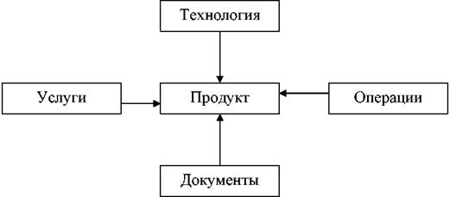
Элементы банковского продукта

Slide 5
Пластиковая карточка
– это персонифицированный платежный инструмент, предоставляющий владельцу возможность безналичной оплаты товаров и услуг, а также получения наличных средств в отделениях (филиалах) банков и банковских автоматах (банкоматах). Принимающие карточку предприятия торговли и сервиса, отделения банков образуют сеть точек обслуживания карточки (или приемную сеть).

Slide 6
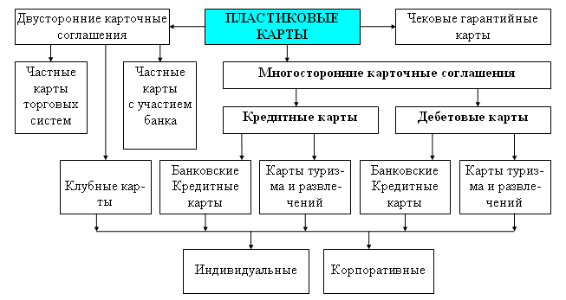
Классификация пластиковых карт

Slide 7
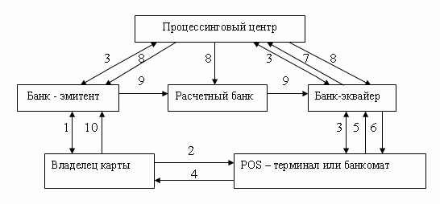
Схема осуществления расчетов при помощи пластиковых карт

Slide 8

Виды пластиковых карт Сбербанка России

Slide 9

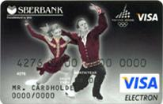
Карты Visa Electron
Это карты наиболее доступные по стоимости обслуживания.
о состоятельности своего владельца и подчеркивают его
престиж.
На них можно зачислять заработную плату, совершать с их помощью покупки, а также снимать наличные денежные средства, как в России, так и за рубежом.

Slide 10

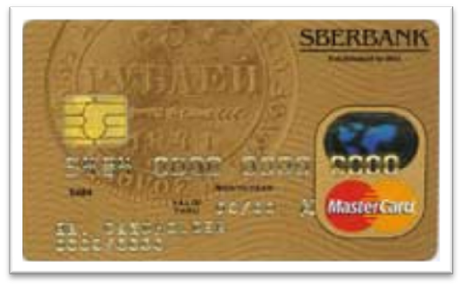
Карты Visa Gold и Gold MasterCard
Это карты самого высокого уровня, которые свидетельствуют
о состоятельности своего владельца и подчеркивают его
престиж.
Скидки, бонусы и другие привилегии доступны
владельцам данных карт.
Но и стоимость годового обслуживания по золотым картам достаточно велико.

Slide 11
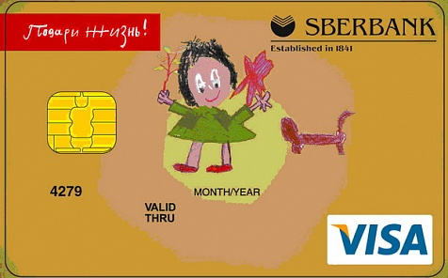

Карты Visa Gold «Подари жизнь»
Это первая платежная банковская карта Сбербанка с благотворительной программой.
Фонд «Подари жизнь» основан в 2006г. Целью фонда является помощь детям с онкологическими, гематологическими и другими тяжелыми заболеваниями.
Сбербанк России перечисляет в фонд «Подари жизнь» пожертвование за счет своих доходов в размере:
50% платы за первый год обслуживания карты;
0.3% от сумм покупок клиентов

Slide 12

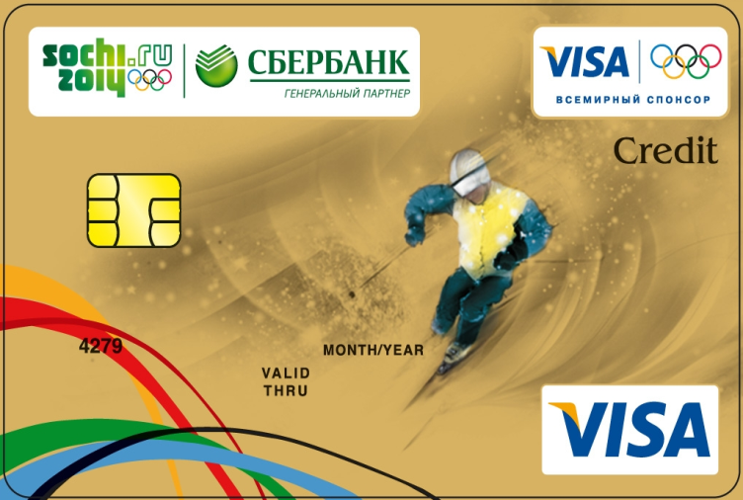
Кредитная карта Сбербанка России
Процедура их получения более легкая по сравнению с процедурой оформления обычного кредита. В данном случае не требуется ни залога, ни поручительства третьих лиц.
Кредитная карта позволяет многократно пользоваться средствами в пределах лимита, т.е. работает по принципу возобновляемой кредитной линии. Оформление кредитной карты Visa Сбербанка России

Slide 13
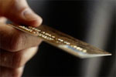
Заключение
В настоящее время развитие рынка банковских пластиковых карт в России стремительно набирает обороты, поскольку российские банки стремятся как можно активнее развивать бизнес в отношении обслуживании банковских карт. Если всего три-четыре года назад большая часть держателей карт получала первый «пластик» в рамках зарплатных проектов, то сейчас появляется все больше желающих приобрести кредитную карту самостоятельно.

Slide 14
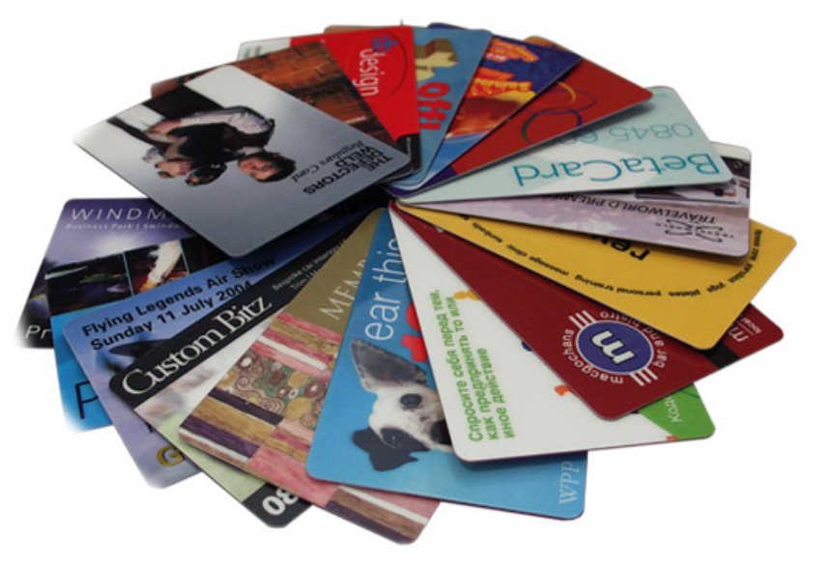
Спасибо за внимание!

